Slide 1
～認知症について一緒に考えていきましょう～
～認知症サポーター養成講座～
門真市版

Slide 2
テキストP.30
あなたは「認知症」という言葉から
どのようなことを思い浮かべますか。
テキスト（P30）最後のページの記入シートに自由に書いてみましょう。
Notes:
講座を聞く前に今、あなたは「認知症」という言葉からどのようなことを思い浮かべますか？

Slide 3
なぜ認知症を学ぶのか
テキストP.2
認知症になったら何もわからなくなる、ふつうの生活を送れなくなる、
というようなイメージをもってはいないでしょうか？
現在では認知症があっても活躍している人が増えており、
認知症に対する捉え方も大きく変わりつつあります。
認知症という生活の困難を抱えても、
前向きに暮らしている人がたくさんいます。
誰もが認知症の知識をもち、
そのうえでちょっとした工夫や気づかいができれば、
認知症の人やその家族を応援できます。
Notes:
なぜ認知症を学ぶのか
認知症になったら何もわからなくなる、ふつうの生活を送れなくなる、というような、
イメージを、もってはいないでしょうか？
現在では認知症があっても活躍している人が増えており、
認知症に対する捉え方も、大きく変わりつつあります。
認知症という生活の困難を抱えても、前向きに暮らしている人がたくさんいます。
誰もが認知症の知識をもち、そのうえでちょっとした工夫や気づかいができれば、
認知症の人やその家族を応援できます。

Slide 4
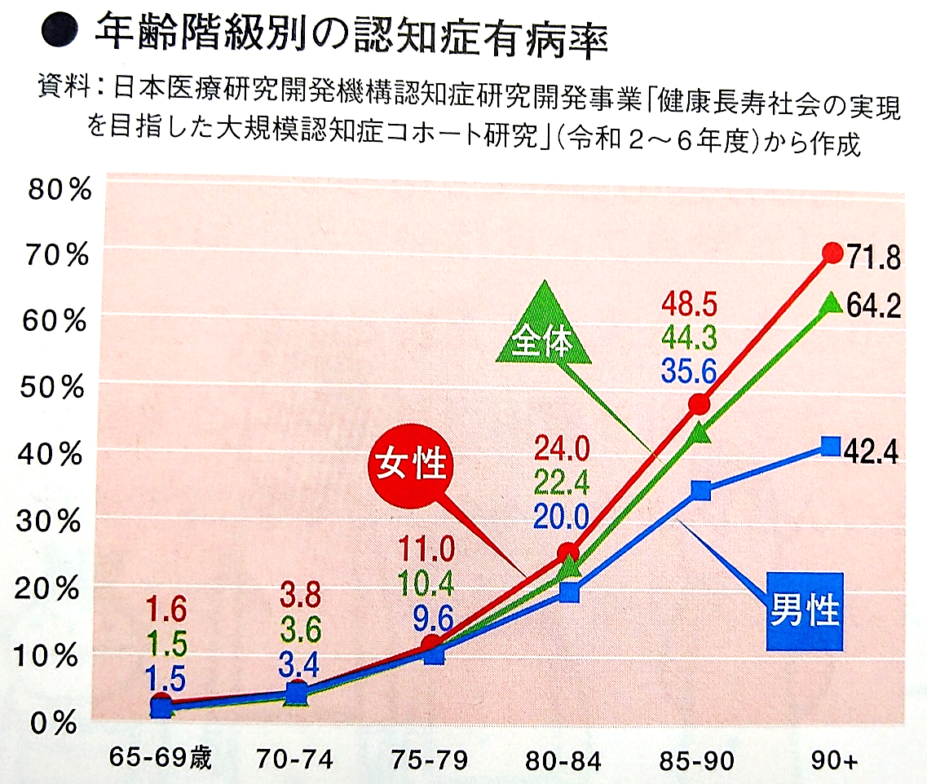
1.“わがこと”として考えてみよう
テキストP.4
認知症になっても安心して暮らしていくためには、
認知症を正しく理解し、“わがこと”として考えていく必要があります。
年齢が高くなるほど有病率は高くなります。
Notes:
この表を見ていただいてもわかるように、
80～84才では22.4%となっており、およそ４人に１人、
85～89才では44.3%、およそ２人に１人となっていて、
年齢が高くなるほど認知症の有病率は高くなり、他人事ではない病気です。
と、言うことは、認知症になっても安心して暮らしていくためには、認知症を正しく理解し、
“わがこと”として考えていく必要があります。

Slide 5
“わがこと”として考えてみよう
・・・・・・・・・・・・・・・・・・・・・・・・・・・・・・・・・・・・・・・・・・・・・・・・・・・・・・・・・・・・・・・・・・・・・・・・・・・・・・・・・・・・・・・・・・・・・・・・・・・・
テキストP.4
認知症になっても自分らしく生き生きと暮らしている方はたくさんいらっしゃいます。
他人事としてではなく、「自分の問題でもある」と認識しながら
今からひと足先に認知症になったご本人たちのメッセージをもとに
認知症に優しい社会、誰もが支えあうことができる共生社会を一緒に考えていきましょう！
Notes:
認知症になっても自分らしく生き生きと暮らしている方はたくさんいらっしゃいます。
ひと足先に認知症になった、ご本人の前向きな姿に勇気づけられる方も多いのではないでしょうか。
認知症は誰もがなるかもしれない、あるいは関わる可能性がある身近な病気です。
他人事としてではなく、「自分の問題でもある」と認識しながら、
今からひと足先に認知症になった、ご本人たちのメッセージをもとに、
認知症に優しい社会、誰もが支えあうことができる共生社会を一緒に考えていきましょう！

Slide 6
2.認知症とともに
テキストP.7
ひと足先に認知症になった先輩（当事者）から認知症サポーターの皆さんへ
・・・・・・・・・・・・・・・・・・・・・・・・・・・・・・・・・・・・・・・・・・・・・・・・・・・・・・・・・・・・・・・・・・・・・・・・・・・・・・・・・・・・・・・・・・・・・・・・・・・・
今伝えたいこと
👉認知症になることは特別なことではありません。
👉他人事ととらえずに、少し先の自分だと考えてみてください。
👉常に誰かの助けが必要になるわけではありません。
👉できることはたくさんあります。
👉今ある力を失わないためにできる方法を一緒に考えてみてください。
👉地域で活動するときには、当事者の意見やアイデアを聞いてほしいです。
Notes:
認知症とともに
ひと足先に認知症になった先輩（当事者）から認知症サポーターの皆さんへ、今伝えたいこと
👉認知症になることは特別なことではありません。
👉他人事ととらえずに、少し先の自分だと考えてみてください。
👉常に誰かの助けが必要になるわけではありません。
👉できることはたくさんあります。
👉今ある力を失わないためにできる方法を一緒に考えてみてください。
👉地域で活動するときには、当事者の意見やアイデアを聞いてほしいです。

Slide 7
ひと足先に認知症になった先輩から認知症サポーターの皆さんへ
・・・・・・・・・・・・・・・・・・・・・・・・・・・・・・・・・・・・・・・・・・・・・・・・・・・・・・・・・・・・・・・・・・・・・・・・・・・・・・・・・・・・・・・・・・・・・・・・・・・・
今伝えたいこと
テキストP.9
認知症の旧いイメージに縛られず、新しいイメージを持とう
👉何もわからなくなる、何もできなくなるわけではありません。
わかること、できることがたくさんあります。
👉お先真っ暗ではありません。
病気や生きづらさはあっても、自分らしく楽しく暮らせる時代が来ています。
支えられる一方になるわけではありません。
👉自分の力を活かすと、一人でできることがいろいろあります。
👉新しいことを学んだり、やりたいことにチャレンジできます。
👉家族や地域のために役にたてることだってあります。
本人にとってのよりよい暮らしガイドより （テキストP.9）
Notes:
テキスト9ページのQRコードにある
本人にとってのよりよい暮らしガイドより一部抜粋
認知症の旧いイメージに縛られず、新しいイメージを持とう
👉何もわからなくなる、何もできなくなるわけではありません。
わかること、できることがたくさんあります。
👉お先真っ暗ではありません。
病気や生きづらさはあっても、自分らしく楽しく暮らせる時代が来ています。
支えられる一方になるわけではありません。
👉自分の力を活かすと、一人でできることがいろいろあります。
👉新しいことを学んだり、やりたいことにチャレンジできます。
👉家族や地域のために役にたてることだってあります。
まだまだ、できることがたくさんあることを教えてくれています。

Slide 8
「認知症とともに生きる希望宣言」
・・・・・・・・・・・・・・・・・・・・・・・・・・・・・・・・・・・・・・・・・・・・・・・・・・・・・・・・・・・・・・・・・・・・・・・・・・・・・・・・・・・・・・・・・・・・・・・・・・・・
一足先に認知症になった私たちからすべての人たちへ
テキストP.7
「認知症とともに生きる希望宣言」は、認知症とともに暮らす方お一人おひとりが体験と思いを言葉にしたものです。
1.自分自身がとらわれている常識の殻を破り、 前を向いて生きていきます。
2.自分の力を活かして、大切にしたい暮らしを続け、 社会の一員として、楽しみながらチャレンジしていきます。
3.私たち本人同士が、出会い、つながり、 生きる力をわき立たせ、元気に暮らしていきます。
4.自分の思いや希望を伝えながら、味方になってくれる人たちを、 身近なまちで見つけ、一緒に歩んでいきます。
5.認知症とともに生きている体験や工夫を活かし、 暮らしやすいわがまちを、一緒につくっていきます。
Notes:
「認知症とともに生きる希望宣言」は、
認知症とともに暮らす方お一人おひとりが体験と思いを言葉にしたものです。
1.自分自身がとらわれている常識の殻を破り、前を向いて生きていきます。
2.自分の力を活かして、大切にしたい暮らしを続け、社会の一員として、
楽しみながらチャレンジしていきます。
3.私たち本人同士が、出会い、つながり、生きる力をわき立たせ、元気に暮らしていきます。
4.自分の思いや希望を伝えながら、味方になってくれる人たちを、身近なまちで見つけ、
一緒に歩んでいきます。
5.認知症とともに生きている体験や工夫を活かし、暮らしやすいわがまちを、一緒につくっていきます。
ひと足先に認知症になった、ご本人の前向きな姿に勇気づけられませんか。

Slide 9

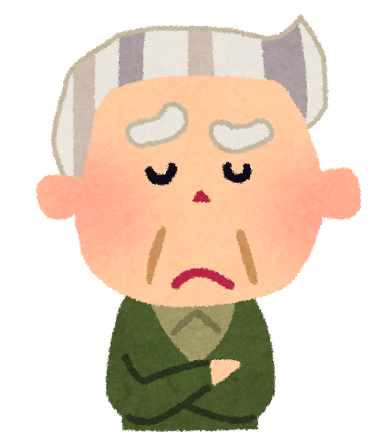
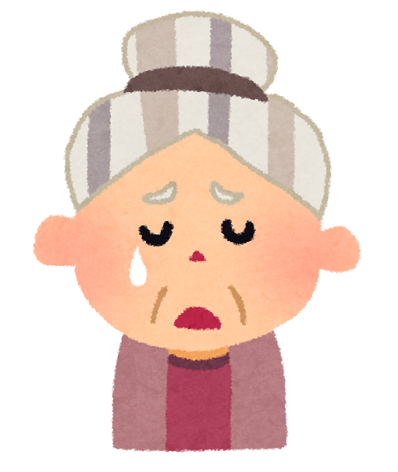
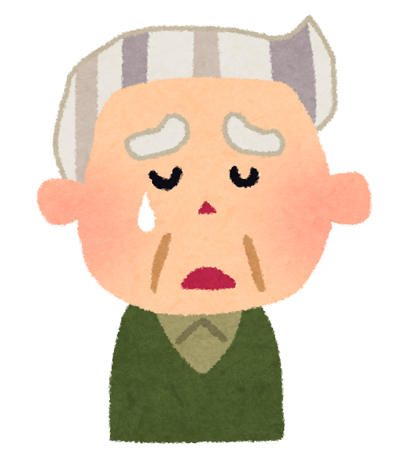
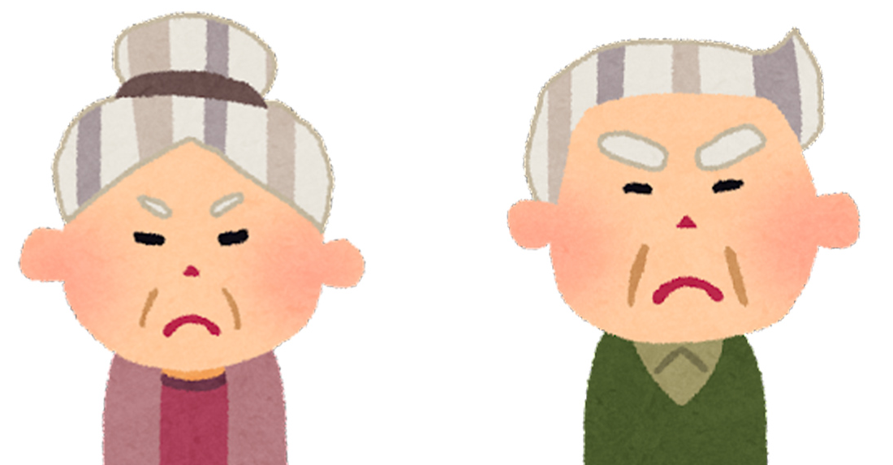
いい日々、いい人生を、地域の中で“先輩”からのアドバイス
・・・・・・・・・・・・・・・・・・・・・・・・・・・・・・・・・・・・・・・・・・・・・・・・・・・・・・・・・・・・・・・・・・・・・・・・・・・・・・・・・・・・・・・・・・・・・・・・・・・・
テキストP.8
①変化に気づき始めた頃
本人の変化に気づいた
周りの人の関わりもとても重要！
不安をあおることのないよう
今まで通りに！
前向きな応援や
アドバイスをしてくれる
仲間がいるだけで
本人も相談や受診に
行きやすくなります。
今までと
感じが違う・・・
何かおかしい
“始まり”はあいまい 「何かおかしい」「感じが違う」と思うことが増え
とても疲れやすく、家事や仕事を最後までやり遂げれなかったり、ミスが増えたり
特に周囲の音がうるさかったり、スピードを求められたりする場面（急がせたり、焦らせたりする場面）ではストレスが募って、
できるはずのこともできなくなります。 このようなときに、周囲の人とちょっとしたトラブルもおこりがちです
自分に起きている変化をやり過ごしたり、一人で悩んだりせずに、気軽に周りの人に相談することや、医療機関を受診し、少しでも早く次のステップに踏み出すことは、その後の人生をよりよく生きるためにも大切！
Notes:
いい日々、いい人生を、地域の中で“先輩”からのアドバイス
変化に気づき始めた頃、多くの場合、認知症の始まりはあいまいで、
暮らしの中で、「何かおかしい」、「感じが違う」と思うことが少しずつ増えていきます。
とても疲れやすく、家事や仕事を最後までやり遂げられなかったり、ミスが増えたりします。
特に周囲の音がうるさかったり、スピードを求められたりする場面、
例えば、急がせたり、焦らせたりする場面では、ストレスが募って、できるはずのこともできなくなります。
このようなときに、周囲の人とちょっとしたトラブルもおこりがちです。
そんな時、本人の変化に気づいた周りの人の関わりもとても重要です！
不安をあおることのないよう今まで通りに！
前向きな応援やアドバイスをしてくれる仲間がいるだけで、
本人も相談しやすかったり、受診も行きやすくなります。
もしも自分が今までと違うと感じた時には、自分に起きている変化をやり過ごしたり、一人で悩んだりせずに、気軽に周りの人に相談することや、かかりつけのお医者さんに相談することで、少しでも早く次のステップに踏み出せます。
ステップに踏み出すことが、その後の人生をよりよく生きるためにも大切です！

Slide 10
いい日々、いい人生を、地域の中で“先輩”からのアドバイス
・・・・・・・・・・・・・・・・・・・・・・・・・・・・・・・・・・・・・・・・・・・・・・・・・・・・・・・・・・・・・・・・・・・・・・・・・・・・・・・・・・・・・・・・・・・・・・・・・・・・
診断を受けた直後の気持ち
テキストP.8
暗いトンネル（落ち込み）から一日も早く脱出しよう
医師に「認知症です。」と言われて、頭が真っ白になりました。
自分はこれからどうなってしまうのか、心配で心配で、眠れない夜が続きました。
誰にも相談できずに、一人でうつうつ悩んでました。 人に会いたくない、家から出たくなくなって、家にこもってました。
自分でもまずいなとわかってるけど、家族に言われるとムカッときて、毎日、口喧嘩ばかり。
こんなんじゃダメになるって、ある日思いきって役所に相談にいってみたら担当の人が本当に親身に話をきいてくれた。
視界がぱあっと開けた。
もっと早く相談にいけばよかったな。
あんなに苦しい思いをせずに済んだのに。
トンネルを抜けると、可能性が広がる
今から思うと、診断された直後、あの頃が最悪だった。
先が見えずに、悶々としてた。
気持ちだけでなくって、体調まで悪くなって、一気に弱った。
今は嘘のように元気。
まだまだ体は元気だし、むしろ認知症になる前よりも、つきあいが広がって、今の方が楽しい。
あなたも一日も早く元気になろう。
P.9「本人にとってのよりよい暮らしガイド」より
診断を受けた直後の気持ち
Notes:
テキスト9ページのQRコードにある、本人にとってのよりよい暮らしガイドより一部抜粋
診断を受けた直後の気持ち
● 暗いトンネル（落ち込み）から一日も早く脱出しよう
医師に「認知症です。」と言われて、頭が真っ白になりました。
自分はこれからどうなってしまうのか、心配で心配で、眠れない夜が続きました。
誰にも相談できずに、一人でうつうつ悩んでました。
人に会いたくない、家から出たくなくなって、家にこもってました。
自分でもまずいなとわかってるけど、家族に言われるとムカッときて、毎日、口喧嘩ばかり。
こんなんじゃダメになるって、ある日思いきって役所に相談にいってみたら、担当の人が、本当に親身に
話をきいてくれた。 視界がぱあっと開けた。 もっと早く相談にいけばよかったな。
あんなに苦しい思いをせずに済んだのに。
● トンネルを抜けると、可能性が広がる
今から思うと、診断された直後、あの頃が最悪だった。
先が見えずに、悶々としてた。 気持ちだけでなくって、体調まで悪くなって、一気に弱った。
今は嘘のように元気。まだまだ体は元気だし、むしろ認知症になる前よりも、つきあいが広がって、
今の方が楽しい。 あなたも一日も早く元気になろう。
この言葉からも本人の不安や葛藤、その先にある気持ちが窺え、勇気づけられますよね

Slide 11
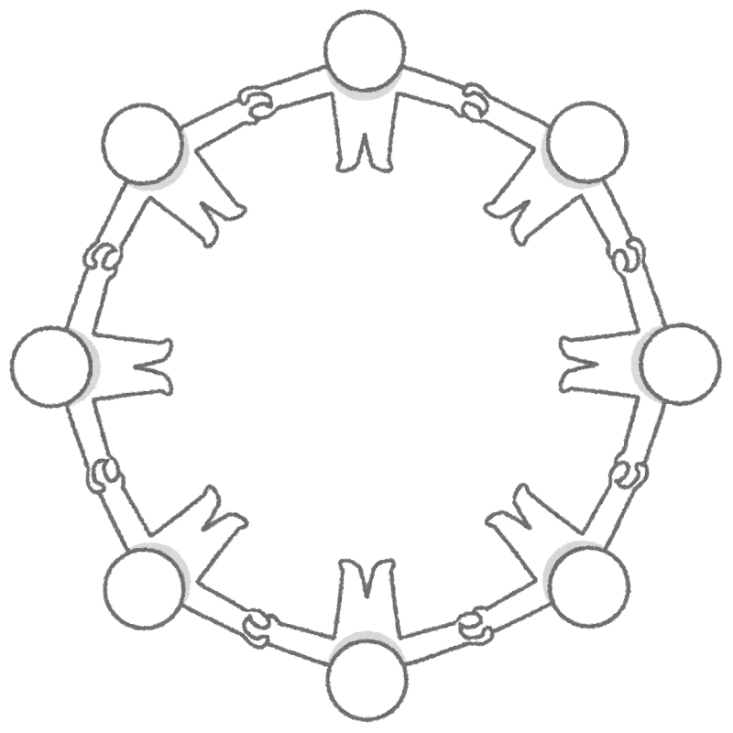

いい日々、いい人生を、地域の中で“先輩”からのアドバイス
・・・・・・・・・・・・・・・・・・・・・・・・・・・・・・・・・・・・・・・・・・・・・・・・・・・・・・・・・・・・・・・・・・・・・・・・・・・・・・・・・・・・・・・・・・・・・・・・・・・・
地域の仲間と出会い、味方と思えることが、落ち込みや孤立を防ぎ前向きに日常を送っていくためには重要！
テキストP.8
②元気に自分らしく暮らす
認知症があるとわかっても
急に何か変わるわけではない
大切にしている日課や好きなこと得意なことを続けることが安心と自信につながります！
Notes:
地域の仲間と出会い、味方と思えることが、落ち込みや孤立を防ぎ、
前向きに日常を送っていくためにも重要なんです！
認知症があるとわかっても、急に何かが変わるわけではないので、
大切にしている日課や好きなこと、得意なことを続けることが安心と自信につながります！

Slide 12
本人から、ともに生きる家族へのメッセージ
・・・・・・・・・・・・・・・・・・・・・・・・・・・・・・・・・・・・・・・・・・・・・・・・・・・・・・・・・・・・・・・・・・・・・・・・・・・・・・・・・・・・・・・・・・・・・・・・・・・・
テキストP.9
👉できることはできるだけ自分でしたい。
👉心配をかけていると思うけれど、できる限り、自分のことは自分でできるよう、手伝ってほしい。
👉時に失敗することもあるかもしれないけれど、失敗からまた新しい工夫が生まれて、
自分がやりたいことにつながるかもしれない。
その工夫を一緒に考えてほしい。
👉診断されても自分は自分。変わらないことを理解してほしい。
👉本人が自分らしく暮らすことだけが大切ではなく、家族も自分らしく暮らしてほしい。
👉家族以外との人間関係もこれまで通り大切にしたい。
👉自分が地域の人たちの助けを借りながら元気でいることで、家族を楽にしたい。
👉家族はいるが、離れて住んでいるしそれぞれの暮らしがある。
家族に負担をかけずに、この土地で地域の人たちと楽しく暮らしていきたい。
Notes:
本人から、ともに生きる家族へのメッセージ
👉できることはできるだけ自分でしたい。
👉心配をかけていると思うけれど、できる限り、自分のことは自分でできるよう、手伝ってほしい。
👉時に失敗することもあるかもしれないけれど、失敗からまた新しい工夫が生まれて、
自分がやりたいことにつながるかもしれない。 その工夫を一緒に考えてほしい。
👉診断されても自分は自分。 変わらないことを理解してほしい。
👉本人が自分らしく暮らすことだけが大切ではなく、家族も自分らしく暮らしてほしい。
👉家族以外との人間関係もこれまで通り大切にしたい。
👉自分が地域の人たちの助けを借りながら元気でいることで、家族を楽にしたい。
👉家族はいるが、離れて住んでいるしそれぞれの暮らしがある。
家族に負担をかけずに、この土地で地域の人たちと楽しく暮らしていきたい。

Slide 13
認知症の人とともに生きる家族 ～家族の気持ち～
・・・・・・・・・・・・・・・・・・・・・・・・・・・・・・・・・・・・・・・・・・・・・・・・・・・・・・・・・・・・・・・・・・・・・・・・・・・・・・・・・・・・・・・・・・・・・・・・・・・・
テキストP.10
第１ステップ
以前の本人からは考えられないような言葉や行動に
とまどい、「こんなはずはない」と否定しようとします。
とまどい・否定
＊実際には、
第１から第４の順に
単純に進むわけではなく、
４つのステップを
行きつ戻りつしながら、
あるがままを
受けとめるまでの
境地に達します。
家族が受容できると、
本人も安心して
認知症を受容し、
向き合っていくことが
できるようになります。
さまざまな症状を示す本人にどう向き合ったらよいのか
わからず混乱したり、ささいなことに腹が立って本人を
責めたり、「顔も見たくない」と拒絶したりします。
心身の疲れ、今後の生活への不安が増大し、絶望感に
おそわれやすい最もつらい時期です。
（虐待が起こりやすいのもこの時期です）
第２ステップ
混乱・怒り・拒絶
第３ステップ
医療・介護などのサービスも上手に使い、
家族でなんとか乗り切っていけるのではないかという
ゆとりが生まれ、負担感は軽くなります。
割り切り
行きつ戻りつ
第４ステップ
認知症に対する理解が深まり、本人のあるがままを自然に受け入れられるようになります。
受容
Notes:
認知症になった本人だけでなく、その家族にも少なからず変化が訪れます。
多くの家族が経験する“気持ち”のステップがあります。
▶ 第1ステップは、以前の本人からは考えられないような言葉や行動にとまどい、 「こんなはずはない」
「あんなにしっかりしていた人がまさか、なぜ？」 と、戸惑い否定しようとします。
▶ 第2ステップでは、さまざまな症状を示す本人にどう向き合ったら良いのか、どう対応したら良いのかわからず、
混乱したり、些細なことに腹が立って、本人を責めたり、「顔も見たくない」と拒絶したりします。
心身の疲れ、今後の生活への不安が増大し、絶望感におそわれやすい最もつらい時期です。
虐待が起こりやすいのもこの時期です。
▶ 第3ステップでも、第2ステップと行き来し、つらい時期でもありますが、医療、介護などのサービスを使うように
なって、専門職に相談することで、家族でなんとか乗り切っていけるのではないかと、少し気持ちにゆとりが
できるため、負担感は軽くなっていきます。
▶ 第4ステップは、専門職のアドバイスや、周囲の理解もあり、何とか、本人の心理を家族も受け入れられるように
なって、本人のあるがままを自然に受け入れられるようになります。
ですが、実際には、第１ステップから第４ステップの順に進むわけではなく、第2ステップ、第3ステップの行き来
だけではなく、4つのステップを行きつ戻りつしながら、あるがままを受けとめるまでにかなりの時間を要します。
ですが、周囲の理解で家族の負担も軽くなります。
家族の気持ちにゆとりができることで、本人も安心できるようになります。

Slide 14
認知症の人とともに生きる家族 ～家族ゆえの心境～
・・・・・・・・・・・・・・・・・・・・・・・・・・・・・・・・・・・・・・・・・・・・・・・・・・・・・・・・・・・・・・・・・・・・・・・・・・・・・・・・・・・・・・・・・・・・・・・・・・・・
テキストP.11
「あんなにしっかり者だったのに」「こんな人ではなかった」とかつてと変わらぬ姿を求めてしまう
家族だからこそ理屈抜きに感じる寂しさや辛さを抱えてしまう
地域包括支援センターへ相談、家族の会や認知症カフェなどへの参加
＊協力、応援してくる人はたくさんいます！
客観的判断と早期の受診・対応につなげることが肝要！
「頭ではわかっていても、つい怒ってしまう」
「一生懸命、介護をしているのに思うようにいかない」など多くの家族が日々悩んでいます
地域包括支援センターへ相談、家族の会や認知症カフェなどへの参加
＊悩んでいるのは自分だけではありません！ 仲間はたくさんいます！
オープンにすることがカギ！
Notes:
家族だからこそ、「あんなにしっかり者だったのに」、「こんな人ではなかった」と、かつてと変わらぬ姿を求め、理屈抜きに感じる寂しさや辛さを抱えてしまいます。
そんな時には、地域包括支援センターへ相談したり、家族の会や認知症カフェなどへ参加することで協力、応援してくる人はたくさんいます！
そして、「頭ではわかっていても、つい怒ってしまう」、「一生懸命、介護をしているのに思うようにいかない」など多くの家族が日々悩んでいます。
そんな時にも、地域包括支援センターへ相談したり、家族の会や認知症カフェなどへ参加することで仲間と出会うことができます。
悩んでいるのは自分だけではありません！
客観的判断と早期の受診・対応につなげること、本人や家族だけで抱え込まずにオープンにすることも
とても大切です。

Slide 15
周りの人はどのような心がけが必要でしょうか
・・・・・・・・・・・・・・・・・・・・・・・・・・・・・・・・・・・・・・・・・・・・・・・・・・・・・・・・・・・・・・・・・・・・・・・・・・・・・・・・・・・・・・・・・・・・・・・・・・・・
コミュニケーションに気遣いが大切なのは、どなたに対しても同じです
テキストP.12
自分だったらどのように接してほしいですか？
👉失敗やできないことを指摘されたら？
👉何もしないうちから、いろいろなことができないかのような態度をとられたら？
👉一方的に周囲から何かをしてもらう立場になったら？
気に留めてほしいこと・・・「認知症だから」の前提はとりはらって！
・・・苦手なことや難しいところはさりげなくフォロー！
・・・本人が得意なことやできることを探し、本人の自信につなげることが大切！
・・・本人の声をしっかり聞いて！
認知症と診断されても、全く別人になってしまったわけではなく一人の人です！
「分からないこと」「できないこと」ばかりに目を向けず一人の人として「その人らしさ」を大切に！
Notes:
では、私たち、周りの人はどのような心がけが必要かというと、
コミュニケーションに気遣いが大切なのは、どなたに対しても同じですよね。
認知症の人ではなく、一人の人として、自分だったらどのように接してほしいですか？
👉失敗やできないことを指摘されたら？
👉何もしないうちから、いろいろなことができないかのような態度をとられたら？
👉一方的に周囲から何かをしてもらう立場になったら？
認知症と診断されても、全く別人になってしまったわけではなく一人の人です！
「分からないこと」、「できないこと」ばかりに目を向けず一人の人として、「その人らしさ」を大切にしてください。
「認知症だから」の前提はとりはらって、
苦手なことや難しいところは、さりげなくフォローし、
本人の声をしっかり聞き、本人が得意なことやできることを探し、
本人の自信につなげることがとても大切です。

Slide 16
声をかけようと思ったときは
・・・・・・・・・・・・・・・・・・・・・・・・・・・・・・・・・・・・・・・・・・・・・・・・・・・・・・・・・・・・・・・・・・・・・・・・・・・・・・・・・・・・・・・・・・・・・・・・・・・・
テキストP.13
誰でも不意に声をかけられると、ビックリしませんか！
まずは見守る
会話は本人のペースに
合わせて
余裕をもって対応する
おだやかにはっきりした
口調で
声をかけるときは一人で
背後から声をかけない
やさしい口調で
否定するような命令口調や叱責は慎み
本人の意思・自尊心を尊重することが大切！
Notes:
声をかけようと思った時にも、認知症の人ではなく、一人の人として！
▶ まずは見守り、余裕をもって関わるようにしてください。
なぜなら、こちらが焦りなど感じていると、相手にも伝わって動揺させてしまうからです。
▶ 声をかけるときには、できるだけで一人で！
これもなぜかと言うと、私たちでも複数で囲まれると怖いですよね。
認知症の人も同じです。
▶ 背後から声をかけないで、相手に目線を合わせて、やさしい口調で！
これも、私たちでも突然後ろから声をかけられたらビックリしませんか。
ですので、相手の目線に合わせて声をかけるようにしてください。
▶ おだやかに、はっきりした話し方で！
高齢になると聞こえにくくなる人もいらっしゃいますので、「ゆっくり」「はっきり」と話しかけてください。
けして、早口や、大声でまくし立てるような話し方はやめてください。
この7つのポイントは認知症の人だけではなく、誰にとっても大切な関わり方だと思います。

Slide 17
3.認知症を理解する
テキストP.14
認知症とは
・・・・・・・・・・・・・・・・・・・・・・・・・・・・・・・・・・・・・・・・・・・・・・・・・・・・・・・・・・・・・・・・・・・・・・・・・・・・・・・・・・・・・・・・・・・・・・・・・・・・
さまざまな原因で脳に変化が起こり、それまでできていたことができなくなり生活に支障をきたした状態
Notes:
認知症を理解する
認知症とは、さまざまな原因で脳に変化が起こり、それまでできていたことができなくなり、生活に支障を
きたした状態のことをいいます。

Slide 18
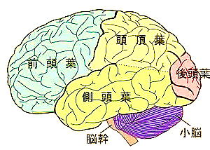
認知症がおきるしくみ（脳のはたらき）
・・・・・・・・・・・・・・・・・・・・・・・・・・・・・・・・・・・・・・・・・・・・・・・・・・・・・・・・・・・・・・・・・・・・・・・・・・・・・・・・・・・・・・・・・・・・・・・・・・・・
脳は生きていくために必要なほとんどのはたらきをコントロールしています
テキストP.14
【体の感覚・空間の認識】
空間の位置関係や
触覚などの感覚をつかさどります。
この部分が侵されると
位置や方向などの認識が
苦手になって道に迷うことがあります。
【コントロール】
理性や思考、創造性などをつかさどります。
この部分が侵されると
行動に抑制が効きにくくなるため
反社会的行動をとることがあります。
【見る】
視覚をつかさどります。
この部分が侵されると
目には異常がないけど、物が見えない。
物は見えるけど、正確に見えない。
などの症状が見られます。
【記憶の保存・聞く】
嗅覚や聴覚、言語などをつかさどります。
この部分が侵されると匂いに鈍感になったり
言葉を理解しにくくなります。
Notes:
認知症がおきるしくみ
脳は、記憶、感覚、思考、感情、体全体の調整といった、生きていくために必要な、ほとんどのはたらきを
コントロールしています。
▶ 前頭葉は理性や思考、創造性などをつかさどります。
この部分が侵されると、行動に抑制が効きにくくなるため、反社会的行動をとることがあります。
▶ 側頭葉は嗅覚や聴覚、言語などをつかさどります。
この部分が侵されると匂いに鈍感になったり、言葉を理解しにくくなります。
▶ 後頭葉は視覚をつかさどります。
この部分が侵されると目には異常がないけど、物が見えない。
物は見えるけど、正確に見えない。などの症状が見られます。
▶ 頭頂葉は触覚などの感覚をつかさどります。
この部分が侵されると、位置や方向などの認識が苦手になって道に迷うことがあります。

Slide 19
認知機能障害
・・・・・・・・・・・・・・・・・・・・・・・・・・・・・・・・・・・・・・・・・・・・・・・・・・・・・・・・・・・・・・・・・・・・・・・・・・・・・・・・・・・・・・・・・・・・・・・・・・・・
【もの忘れ】
テキストP.15
加齢によるもの忘れ (一部を忘れる) | 認知症の記憶障害 (丸ごと忘れる)
何を食べたか忘れる | 食べたことを忘れる
買い物へ行ったが 何を買うつもりだったかうっかり忘れる | 買い物に行ったことを忘れ また買い物へ行く
みなさんなら、どうでしょうか？
👉 自分では間違いなく、いつもの場所に財布をしまったのに財布が見当たらなかったら？
Notes:
認知機能障害 【もの忘れ】
加齢によるもの忘れと、認知症の記憶障害の違い。
加齢による物忘れは一部を忘れてしまいます。
例えば、
何を食べたか忘れたり、買い物へ行ったけど、何を買うつもりだったか、うっかり忘れしまったといったような“もの忘れ”ですが、
認知症による物忘れはというと、出来事そのものを丸ごと忘れしまいます。
食べたこと自体を忘れていたり、
買い物に行ったことを自体を忘れて、また買い物へ行き、 同じ物を買ったりします。
みなさんなら、どうでしょうか？
👉 自分では間違いなく、いつもの場所に財布をしまったのに財布が見当たらなかったら？

Slide 20
認知機能障害
・・・・・・・・・・・・・・・・・・・・・・・・・・・・・・・・・・・・・・・・・・・・・・・・・・・・・・・・・・・・・・・・・・・・・・・・・・・・・・・・・・・・・・・・・・・・・・・・・・・・
【もの忘れ】
テキストP.15
「○○はしただろうか」「○○を聞いておかなければ」など、不安な気持ちで苦しんでいる人や
今起こっていることが理解できず不安や混乱を抱え自信を失われる人もおられます。
抜け落ちている記憶は、本人にとっては存在しない出来事です。
周りがそれを訂正したり否定したりすると、本人はウソをつかれたと感じてしまう可能性があります。
本人が事実とは違うことを言っても、認知症の症状であることを理解して
否定をせずに受け止めて安心させてあげましょう。
もし我慢できずに怒ってしまいそうになったときには、その場を離れて冷静になる時間をつくるのも大切です。
Notes:
「○○はしただろうか」「○○を聞いておかなければ」など、不安な気持ちで苦しんでいる人や、
今起こっていることが理解できず不安や混乱を抱え自信を失われる人もおられます。
抜け落ちている記憶は、本人にとっては存在しない出来事です。
周りがそれを訂正したり否定したりすると、本人はウソをつかれたと感じてしまう可能性があります。
本人が事実とは違うことを言っても、認知症の症状であることを理解して、否定をせずに、受け止めて安心
させてあげましょう。
もし我慢できずに怒ってしまいそうになったときには、その場を離れて冷静になる時間をつくるのも大切です。

Slide 21

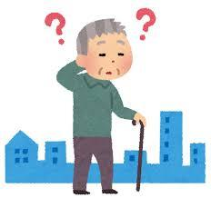
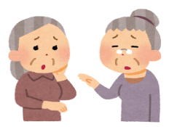

認知機能障害
・・・・・・・・・・・・・・・・・・・・・・・・・・・・・・・・・・・・・・・・・・・・・・・・・・・・・・・・・・・・・・・・・・・・・・・・・・・・・・・・・・・・・・・・・・・・・・・・・・・・
【失見当識】
テキストP.16
場所
時間や季節の感覚が薄れてくる
ーーーーーーーーーーーーーーーーー
◎夜中なのに「仕事に行く」と
外に出かけようとする
◎真夏なのにセーターを着ているなど
自分が今いる場所がわからない
ーーーーーーーーーーーーーーーー
◎道に迷う
◎家の中にいるのに
家にいる認識が持てず帰ると
言う
人間関係はかなり進行してから
ーーーーーーーーーーーーーーーー
◎家族を見ても誰なのかわから
なかったり、間違ってしまう。
◎若い頃にタイムスリップして
いるような発言もみられる。
日時
人物
みなさんなら、どうでしょうか？
👉 自分のいる場所がわからなくなったら？
👉 周りにいる人が誰だかわからなくなったら？
Notes:
いま現在、何年の何月何日か、時刻いつか、自分が今どこにいるのか、
目の前にいる人が誰かなど、基本的な状況を把握することを「見当識」と言います。
失見当識とは、認知症の進行とともに、今の自分のおかれた状況がわかりにくくなることを言います。
夜中なのに「仕事に行く」と外に出かけようとしたり、
真夏なのにセーターを着ているなど、時間や季節の感覚から薄れてきます。
次に、道に迷ったり、家の中にいるのに、家にいる認識が持てず帰ると言ったりして、自分が今いる場所が
わからなくなってきます。
人間関係はかなり進行してから見られます。
家族を見ても誰なのかわからなかったり、間違ったり、若い頃にタイムスリップしているような発言も見られます。
みなさんなら、どうでしょうか？
👉 自分のいる場所がわからなくなったら？
👉 周りにいる人が誰だかわからなくなったら？

Slide 22
認知機能障害
・・・・・・・・・・・・・・・・・・・・・・・・・・・・・・・・・・・・・・・・・・・・・・・・・・・・・・・・・・・・・・・・・・・・・・・・・・・・・・・・・・・・・・・・・・・・・・・・・・・・
【失見当識】
テキストP.16
会話の中でさりげなく、今いる場所や時間について優しく伝えてあげてください。
普段の会話の中で「今日は○月○日ですね、もう夏ですね。」といった感じで時間や季節、場所の情報を
伝えることで自分が今いる場所や時間を認識することができる場合もあります。
今いる場所や季節、時間が確認できるようにカレンダーや時計、新聞などを見える位置に置くだけでも効果的です。
Notes:
会話の中でさりげなく、今いる場所や時間について優しく伝えてあげてください。
普段の会話の中で「今日は○月○日ですね、今の季節は〇〇ですね。」といった感じで、
時間や季節、場所の情報を伝えることで、自分が今いる場所や時間を認識することができる場合もあります。
今いる場所や季節、時間が確認できるように
カレンダーや時計、新聞などを見える位置に置くだけでも効果的です。

Slide 23
認知機能障害
・・・・・・・・・・・・・・・・・・・・・・・・・・・・・・・・・・・・・・・・・・・・・・・・・・・・・・・・・・・・・・・・・・・・・・・・・・・・・・・・・・・・・・・・・・・・・・・・・・・・
【理解・判断力について】
テキストP.17
① 考えるスピードがゆっくりになります
👉時間をかければできると考えられます。急がせないことが大切！
② 同時に二つ以上のことを処理することがむずかしくなります
👉一度に処理できる情報の量が減るので、念を押そうと長々と説明すると逆効果で、
ますます混乱してしまいます。
シンプルな表現で1つのことを伝えることが大切！
③ いつもと違うできごとが起こると混乱しやすくなります
👉予想外のことが起こった時でも、ちょっとした手助けがあれば、混乱しにくいということがあります。
④ 目に見えないしくみが理解しづらくなります
👉リモコンや洗濯機、自動販売機、ATMなどの使い方がわからず、機械の前で困っていたりします。
Notes:
理解・判断力は、認知症の比較的早い段階から、周囲から受け止める情報を選択して、
行動に移すことが難しくなります。
そのため複雑なこと、予期しないことへの対応が苦手になります。
記憶力の低下も加わって以前のようには素早く物事を理解、判断することができなくなります。
① 考えるスピードがゆっくりになります。
これは逆の見方をしたら時間をかければできると考えられます。 ですので急がせないことが大切です。
② 同時に二つ以上のことを処理することがむずかしくなります。
一度に処理できる情報の量が減るので、念を押そうと長々と説明すると逆効果で、ますます混乱して
しまいます。
例えば、「服を着替えて、玄関で待っててください」ではなく、「服を着替えてください」と、まず伝えて、
着替えが終わってから、「玄関で待っててください」というような感じで、シンプルな表現で1つのことを
伝えることが大切です。
③ いつもと違うできごとが起こると混乱しやすくなります。これは多かれ少なかれ誰にでもあるかと思います。
私たちでも予想外のことが起こった時に、ちょっとした手助けがあれば混乱しにくくないですか？
少し手助けがあれば、混乱しにくく、落ち着いてできることがたくさんあります。
④ 目に見えないしくみが理解しづらくなります。これも私たちでもあるかと思います。
リモコンや洗濯機、自動販売機、ATMなどの使い方がわからなくなって、機械の前で困ってしまいます。
そんな時、さりげなく声をかけてくれると嬉しいですよね！

Slide 24
認知機能障害
・・・・・・・・・・・・・・・・・・・・・・・・・・・・・・・・・・・・・・・・・・・・・・・・・・・・・・・・・・・・・・・・・・・・・・・・・・・・・・・・・・・・・・・・・・・・・・・・・・・・
【理解・判断力について】
テキストP.17
物事を考えたり、場に応じた判断、曖昧な言葉の理解や困りごとの対処が難しくなってきます。
例えば、寒いと感じても1枚多く着ようと思いつかなかったり
レジで支払いをする時に小銭があっても、どのお金と、どのお金を出せば払えるのかわからず、お札で支払ってしまいます。
家族や身近な人が気づく一つとして、
「おつりの小銭があちこちに置いてある」「財布の中に小銭が増えてきた・・・」といった様子が見られたときには
他の生活の様子も気にかけて見守って下さい。
Notes:
物事を考えたり、場に応じた判断、曖昧な言葉の理解や困りごとの対処が難しくなってきます。
例えば、寒いと感じても1枚多く着ようと思いつかなかったり、
レジで支払いをする時に小銭があっても、どのお金と、どのお金を出せば払えるのかわからず、
お札で支払ってしまいます。
家族や身近な人が気づく一つとして、「おつりの小銭があちこちに置いてある」、
「財布の中に小銭が増えてきた・・・」といった様子が見られたときには、
他の生活の様子も気にかけて見守って下さい。

Slide 25
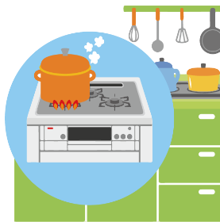

認知機能障害
・・・・・・・・・・・・・・・・・・・・・・・・・・・・・・・・・・・・・・・・・・・・・・・・・・・・・・・・・・・・・・・・・・・・・・・・・・・・・・・・・・・・・・・・・・・・・・・・・・・・
【実行（遂行）機能について】
テキストP.17
一般的な調理の一連の動作
献立を立てる
足りない材料を買いに行く
下ごしらえ 食材を切る
煮込む
味付けする
器に盛りつける
一連の動作を頭の中で考えながら、段取りよく行うことが難しくなってくるため、
家にある食材を忘れて同じ食材を買っていたり、動作の途中で手が止まってしまっていたり… 途中で終わったり…
味のない料理になっていたり…といった様子が見られます
みなさんなら、どうでしょうか？
👉 急に分からないことが増えたり、今までできていたことができなくなったら…？
Notes:
実行（遂行）機能とは、目的に従って計画を立てて実行し、さらにその結果を振り返りながら物事を進めて
いくための脳のはたらきのことを言います。
一般的な調理を一連の動作で説明すると、献立を考え、足りない材料があれば買いに行きます。
そして調理にとりかかりますよね。
野菜を切るなど下ごしらえをしたら、煮込んだり、炒めたり、味付けをして、器に盛りつけるといった、
一連の動作を頭の中で考えながら作っているかと思います。
ですが、実行（遂行）機能に支障があると、段取りよく行うことが難しくなってくるため、
家にある食材を忘れて、同じ食材を買っていたり、
動作の途中で手が止まってしまっていたり…、途中で終わったり…、
味のない料理になっていたり…、といった様子が見られます。
みなさんなら、どうでしょうか？
👉 急に分からないことが増えたり、今までできていたことができなくなったら…？

Slide 26
認知機能障害
・・・・・・・・・・・・・・・・・・・・・・・・・・・・・・・・・・・・・・・・・・・・・・・・・・・・・・・・・・・・・・・・・・・・・・・・・・・・・・・・・・・・・・・・・・・・・・・・・・・・
【実行（遂行）機能について】
テキストP.17
最初からできないと決めつけず動作に迷っていないか、困っていないかなどさりげなく見守り
一つずつ次の動作がやりやすいように声をかけてください。
一度にたくさんのことを伝えると混乱してしまうため、一つずつ丁寧に伝えることが大切です！
できない部分をさりげなくフォローすることは、本人の自信と安心感につながります。
Notes:
段取りよく進めることは難しくなっても、個々の動作は保たれています。
最初からできないと決めつけず動作に迷っていないか、困っていないかなどさりげなく見守り、
一つずつ次の動作がやりやすいように声をかけてください。
一度にたくさんのことを伝えると混乱してしまうため、一つずつ丁寧に伝えることが大切です！
できない部分をさりげなくフォローすることは、本人の自信と安心感につながります。

Slide 27
行動・心理症状（BPSD）を理解する
・・・・・・・・・・・・・・・・・・・・・・・・・・・・・・・・・・・・・・・・・・・・・・・・・・・・・・・・・・・・・・・・・・・・・・・・・・・・・・・・・・・・・・・・・・・・・・・・・・・・
テキストP.18
認知機能障害
・もの忘れ
・失見当識
・理解・判断力について
・実行（遂行）機能について
行動・心理症状
（ＢＰＳＤ）
・不安やうつ
・いらいらと興奮
・幻覚・妄想
・歩き回る、道に迷う
＊本人の心の声（SOS）です！
本人の性格
人間関係
体調
心理状態
薬の副作用
など
大丈夫ですよ！と
［不安を理解する］
また失敗して！と
［できないことを責める］
本人をとりまく環境によって
症状の改善や進行が穏やかに
・安心
・心強く感じる
・自信がつく
・やる気がでる
・前向きになる
ますます症状が出る(悪化)
・不安
・パニック
・嫌な気持ち
・イライラ
・怒る
自分が望む・好む行動ができると行動・心理症状は出にくい
自分が嫌なことを強要されると行動・心理症状が出やすい
Notes:
認知症によってもたらされる行動・心理症状をBPSDと呼びます。
BPSDは認知症の人、全員に現れるわけではありません。
認知症の行動・心理症状（BPSD）の多くは、背景にそこにいたる理由があります。
今までできていたことができなくなっていたり、難しくなっていたり、
自分の認識と、周囲の反応に違いが出ていることで、本人は不安な気持ちになりイライラしてきます。
そんな時に「大丈夫ですよ」と、本人の不安を理解することで、本人は安心感や心強く感じたり、
自信がついたり、やる気がでたり、前向きになったりします。
自分が望む・好む行動ができると、行動・心理症状は出にくく、症状の改善や進行が緩やかになります。
ですが、逆に、「何してんの！」、「また忘れたん！」などと言われらたら、
皆さんも嫌な気持ちになりませんか？
誰でも否定されると、不安になったり、パニックになったり、
嫌な気持ちになったり、イライラしたり、怒ったりしますよね。
自分が嫌なことを強要されると行動・心理症状が出やすく、ますます症状が悪化します。
まずは、本人の視点に立って、なぜこの言動が生じているのかを考えてみてください。
行動・心理症状が見られた時には、「何かSOSを発信している」「なんでかな？」と、
本人の言動を読み取って接することが大切です。

Slide 28
行動・心理症状（BPSD）を理解する
・・・・・・・・・・・・・・・・・・・・・・・・・・・・・・・・・・・・・・・・・・・・・・・・・・・・・・・・・・・・・・・・・・・・・・・・・・・・・・・・・・・・・・・・・・・・・・・・・・・・
感情の記憶
テキストP.19
何があったかは忘れた
でも！
嬉しいことがあった
何を言われたかは覚えていない
でも…
嫌なことを言われた
周囲の接し方が、症状の悪化に影響！
感情の記憶は残っています！
Notes:
認知症になったら何を言っても覚えていないというのも大きな間違いです。
知識としての記憶を忘れても、感情としての記憶は残ると言われています。
簡単に言うと、「何があったかは忘れたけど、でも！嬉しいことがあった」
「何を言われたかは覚えていないけど、でも…嫌なことを言われた」と言う、
感情面の記憶は忘れにくいということです。
周囲の接し方が、本人の感情面に影響を及ぼしていることを意識しましょう。

Slide 29
行動・心理症状（BPSD）を理解する
・・・・・・・・・・・・・・・・・・・・・・・・・・・・・・・・・・・・・・・・・・・・・・・・・・・・・・・・・・・・・・・・・・・・・・・・・・・・・・・・・・・・・・・・・・・・・・・・・・・・
対応の工夫
テキストP.19
本人がポジティブな気持ちでいられる環境
それじたいが行動・心理症状（BPSD)の予防になります！
～本人の声に耳を傾け、原因を考える～
👉関わる側の感情や態度、言葉が原因となっていることもあります
👉本人の行動を制限、制止することが原因となっていることもあります
どうしたら良いの？と思った時には
悩まずに地域包括支援センターなどに相談しましょう！
Notes:
行動・心理症状（BPSD)を悪化させないようにするには、
本人がポジティブな気持ちでいられる環境が大切です！
まずは、本人の声に耳を傾け、原因を考えてみてください。
関わる側の感情や態度、言葉が原因となっていることもあります。
もしくは、本人の行動を制限、制止することが原因となっていることもあります。
どうしたら良いの？と思った時には、悩まずに地域包括支援センターなどに相談してください。

Slide 30
あらわれ方は十人十色
・・・・・・・・・・・・・・・・・・・・・・・・・・・・・・・・・・・・・・・・・・・・・・・・・・・・・・・・・・・・・・・・・・・・・・・・・・・・・・・・・・・・・・・・・・・・・・・・・・・・
認知症の進行やあらわれる症状は人それぞれ、原因となる病気もさまざま
テキストP.20
神経変性疾患 脳の神経細胞そのものが変化していく病気のグループ
アルツハイマー型認知症 （脳が徐々に萎縮してくる） 認知症の中でもっとも多い | 初期からもの忘れがみられ、同じ話の繰り返しから始まり、年月日や時間、季節の感覚が薄れ、不安、うつ、妄想が出やすく、徐々に進行してくるのが特徴。 👉昔のことはよく覚えているけど、最近のことは忘れている。
レビー小体型認知症 （脳にレビー小体という物質がたまる） | 記憶障害は比較的軽いことが多く、頭がはっきりしている時とボーッとしている時があって、日によって症状の変動が大きいのが特徴。 👉小刻み歩行や手足の震えなどのパーキンソン症状がみられる。 👉実際にはいない人が見えるなどのリアルな幻視や眠っている間に怒鳴るなどの症状がみられる。
前頭側頭型認知症 （前頭葉や側頭葉を中心に脳が萎縮） | 性格の変化やコミュニケーションの障害、行動の異常など、社会生活上での支障が目立ち、若年者の発症が多いのが特徴。 👉物忘れよりも、感情を抑制することが難しく、社会のルールを守れなくなるといったことが起こります。
血管障害 脳梗塞や脳出血等を起こしたことにより、おこってくる認知症のグループ
脳血管性認知症 （脳の血管が詰まったり、破れたりすることで起こる） 脳梗塞や脳出血、脳動脈硬化など | 再発するたびに段階的に進行していくのが特徴。 👉しっかりしている時とそうでない時があって認知機能低下がまだらに起こるため「まだら認知症」ともいわ れている。 👉意欲や自発性の低下により落ち込んだり、感情の起伏が激しくなるため、ちょっとしたことで泣いたり、 おかしくなくても笑ったりする様子が見られたりもする。
Notes:
認知症の進行やあらわれる症状は人それぞれ、原因となる病気もさまざま、あらわれ方は十人十色です。
▶ 脳が徐々に萎縮してくるアルツハイマー型認知症は、認知症の中でもっとも多く、初期からもの忘れがみられ、
同じ話の繰り返しから始まり、年月日や時間、季節の感覚が薄れ、不安、うつ、妄想が出やすく、徐々に進行
してくるのが特徴です。
昔のことはよく覚えているけど、最近のことは忘れていたりします。
▶ レビー小体型認知症は、記憶障害は比較的軽いことが多く、頭がはっきりしている時とボーッとしている時が
あって、日によって症状の変動が大きいのが特徴です。
小刻み歩行や手足の震えなどのパーキンソン症状や、実際にはいない人が見えるなどのリアルな幻視や
眠っている間に怒鳴るなどの症状がみられます。
▶ 前頭側頭型認知症は前頭葉や側頭葉を中心に脳が萎縮し、性格の変化やコミュニケーションの障害、
行動の異常など、社会生活上での支障が目立ち、若年者の発症が多いのが特徴です。
物忘れよりも、感情を抑制することが難しく、社会のルールを守れなくなるといったことが起こります。
▶ 脳の血管が詰まったり、破れたりすることで起こる脳血管性認知症は脳梗塞や脳出血、脳動脈硬化など
再発するたびに段階的に進行していくのが特徴です。
しっかりしている時と、そうでない時があって、認知機能低下がまだらに起こるため「まだら認知症」とも
言われています。
意欲や自発性の低下により落ち込んだり、感情の起伏が激しくなるため、ちょっとしたことで泣いたり、
おかしくなくても笑ったりする様子が見られたりもします。

Slide 31
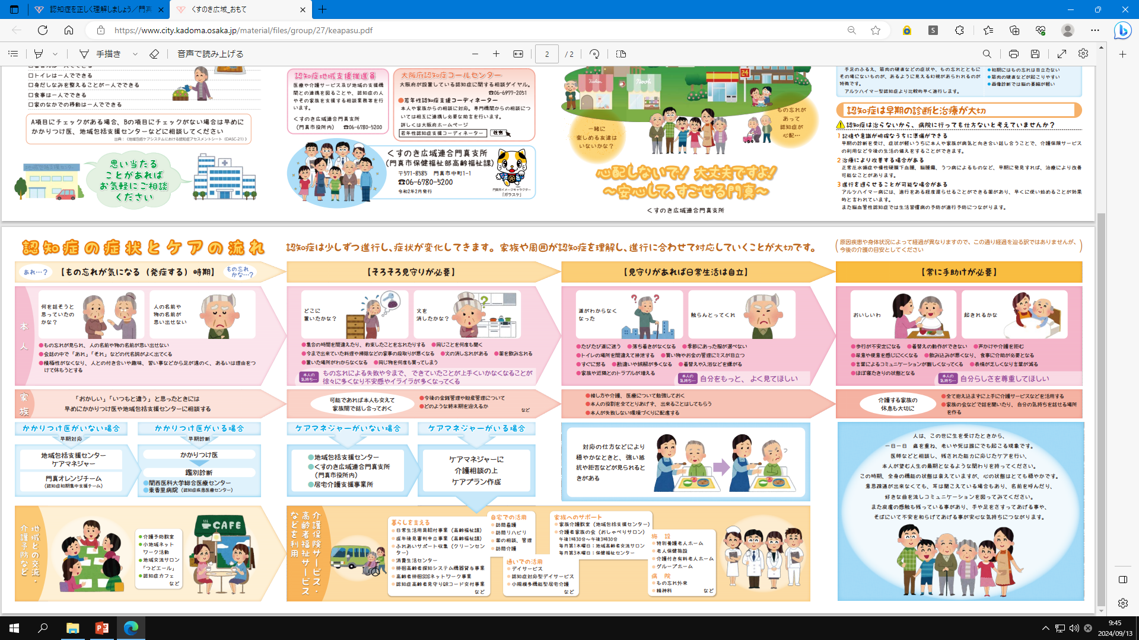
認知症の経過
・・・・・・・・・・・・・・・・・・・・・・・・・・・・・・・・・・・・・・・・・・・・・・・・・・・・・・・・・・・・・・・・・・・・・・・・・・・・・・・・・・・・・・・・・・・・・・・・・・・・
テキストP.21
原因となる病気、治療法やケア方法により異なります。
不適切な対応は、「行動・心理症状（BPSD)を招くなど病状を悪化させることがあります。
Notes:
認知症の経過は、原因となる病気、治療法やケア方法により異なります。
不適切な対応は、行動・心理症状（BPSD)を招くなど病状を悪化させることがあります。

Slide 32
認知症の経過
・・・・・・・・・・・・・・・・・・・・・・・・・・・・・・・・・・・・・・・・・・・・・・・・・・・・・・・・・・・・・・・・・・・・・・・・・・・・・・・・・・・・・・・・・・・・・・・・・・・・
テキストP.21
認知症ではない | 認知症
健常 | MCI | 軽度認知症 | 中度認知症 | 重度認知症
（軽度認知障害）
1年で
16～41％が
回復
1年で5～15％
が認知症に移行
MCI（軽度認知障害）とは？
日常生活に影響を及ぼす程度ではないため認知症と診断されませんが
記憶障害などの軽度の認知機能障害が認められ
正常とも言い切れない中間的な段階をMCIと呼びます。
MCIと診断された人は、必ずしも認知症に移行するとは限りません。
MCIの段階で脳の活性化や生活習慣の改善に取り組むことは非常に重要です。
また、MCIの段階で、認知機能の低下をおこす原因疾患がわかれば
適切な治療により進行を予防できる可能性が高くなります。
Notes:
MCIとは、日常生活に影響を及ぼす程度ではないため認知症と診断されませんが、記憶障害などの
軽度の認知機能障害が認められ、正常とも言い切れない中間的な段階をMCIと呼びます。
MCIと診断された人は、必ずしも認知症に移行するとは限りません。
MCIの段階で脳の活性化や生活習慣の改善に取り組むことは非常に重要です。
また、MCIの段階で、認知機能の低下をおこす原因疾患がわかれば、適切な治療により進行を予防できる可能性が高くなります。

Slide 33
若年性認知症とは
・・・・・・・・・・・・・・・・・・・・・・・・・・・・・・・・・・・・・・・・・・・・・・・・・・・・・・・・・・・・・・・・・・・・・・・・・・・・・・・・・・・・・・・・・・・・・・・・・・・・
６５歳未満で発症する認知症の総称
テキストP.22
年齢的に認知症を疑いにくく、うつ病や更年期障害などほかの病気と間違われやすいことから
診断や治療が遅れてしまうことがあります。
働き盛りの世代で発症するため、仕事に支障がでたり、仕事をやめることになったり
ご本人だけでなく、ご家族の生活にも大きく影響してきます。
また、育児や家事だけでなく親の介護が重なることもあって心身ともに負担が大きくなります。
Notes:
認知症は高齢になるほど発症しやすくなりますが、若い世代で発症する場合もあります。
６５歳未満で発症する認知症の総称を若年性認知症と言います。
年齢的に認知症を疑いにくく、うつ病や更年期障害などほかの病気と間違われやすいことから診断や
治療が遅れてしまうことがあります。
働き盛りの世代で発症するため、仕事に支障がでたり、仕事をやめることになったり、
ご本人だけでなく、ご家族の生活にも大きく影響してきます。
また、育児や家事だけでなく親の介護が重なることもあって心身ともに負担が大きくなります。

Slide 34
若年性認知症とは
・・・・・・・・・・・・・・・・・・・・・・・・・・・・・・・・・・・・・・・・・・・・・・・・・・・・・・・・・・・・・・・・・・・・・・・・・・・・・・・・・・・・・・・・・・
テキストP.22
～安心して暮らすために～
高齢者の認知症と同じく、若年性認知症においても早期発見・早期治療・早めの対策が重要！一人で悩まずに相談を！
【職場の人へ】
👉職場の仲間だからこそ
若年性認知症について
正しく理解できる仕組みを！
→仕事が継続できる場合もあります
👉気づいたことをメモしたり、
上司や産業医へ相談してみてください
→早期診断につながります
【ご家族へ】
生活のこと、症状や状況について
病院のソーシャルワーカーや
若年性認知症支援コーディネーターにも
相談してみてください！
Notes:
高齢者の認知症と同じく、若年性認知症においても早期発見、早期治療、早めの対策が重要です。
身近に相談できる環境があれば、一人で悩まずに済みます。
職場であれば、仲間だからこそ若年性認知症について、正しく理解できる仕組みを作ることや、
環境を工夫することで、仕事が継続できる場合もあります。
本人の変化など気づいたことをメモしたり、上司や産業医へ相談することで早期診断につながります。
また、病院のソーシャルワーカーや若年性認知症支援コーディネーターも相談にのってくれます。
生活のこと、症状や状況について相談してみてください。

Slide 35


認知症は予防できる？
・・・・・・・・・・・・・・・・・・・・・・・・・・・・・・・・・・・・・・・・・・・・・・・・・・・・・・・・・・・・・・・・・・・・・・・・・・・・・・・・・・・・・・・・・・・・・・・・・・・・
テキストP.23
認知症予防とは
「認知症にならない」＝×
「認知症になるのを遅らせる」「認知症になっても進行を緩やかにする」＝〇
「認知症にならない」という予防法はない
×
〇
予防のためのポイント！
血管性認知症やアルツハイマー型認知症は
糖尿病や脳血管障害など生活習慣の乱れからくる病気に起因することが多い
生活習慣病の予防は認知症予防にもつながります
Notes:
認知症は予防できる？
これをすれば「認知症にならない」という予防法はありません。
ライフスタイルの改善により、認知症発症のリスクを減らすことは可能です。
また、認知症になってからも進行をゆるやかにすることが期待できます。
予防のためのポイントとして、血管性認知症やアルツハイマー型認知症は、糖尿病や脳血管障害など、
生活習慣の乱れからくる病気に起因することが多いので、生活習慣病を予防することで、認知症の予防にも
つながります。

Slide 36
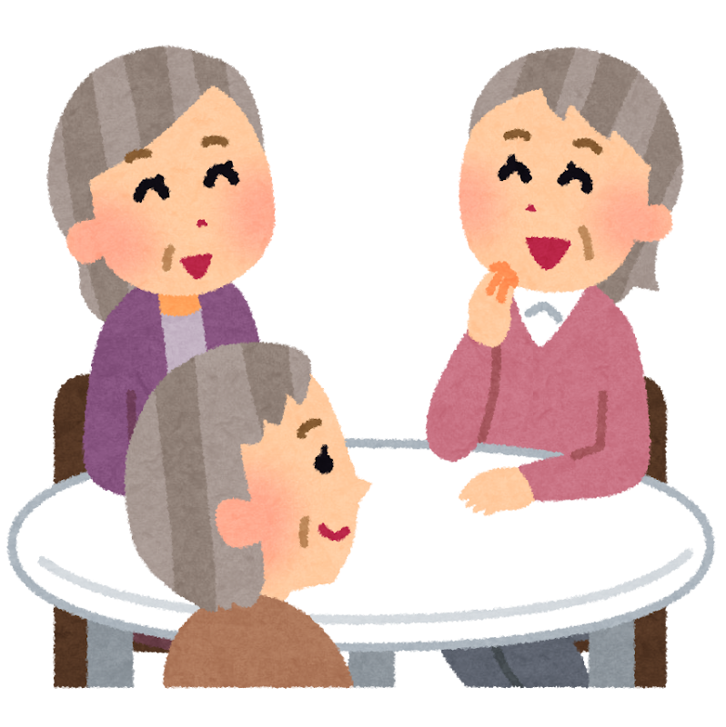
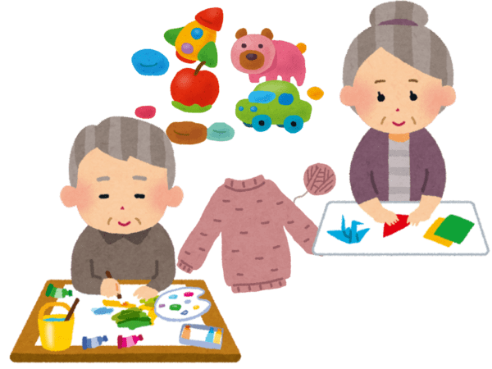



脳活性化の４原則
テキストP.23
1.快刺激で笑顔に
2.コミュニケーションで安心
3.役割・日課をもつ
4.ほめる・ほめられる
快刺激により、笑顔が生まれることで脳内にドーパミンが多量に放出され学習意欲・やる気の向上につながる！
笑顔が笑顔を生み出す！
楽しいコミュニケーションや会話が安心を生む！
社会との接触が失われると、
認知機能の低下を促進させます。
役割によって生きがいが生まれる！
社会的役割を主体的に担うことを日課に取り入れることで、生活を充実させ、認知機能の維持に役立ちます！
ほめることがやる気を生む！
ほめる・ほめられるとうれしいもの！
ドーパミンが多量に放出され意欲の向上につながる！
自己効力感や尊厳を高める！
+
失敗しない工夫・成功体験を積む
本人がしたいこと、できることでポジティブに達成感を！
Notes:
認知症の予防のためには、「何をするか」ではなく、どう刺激ある日常を送るかが重要です。
脳の活性化にはいろいろな方法がありますが、何をするにしても大切なのは、4原則を楽しく行うことです。
1.快刺激で笑顔に
快刺激により、笑顔が生まれることで、脳内にドーパミンが多量に放出され学習意欲、やる気の向上に
つながり、笑顔が笑顔を生みだします。
⒉コミュニケーションで安心
友人や家族などと楽しい時間を持つことが大切で、コミュニケーションや会話から安心が生まれます。
逆に社会との接触が失われてくると、認知機能の低下を促進させます。
３.役割、日課をもつ
役割によって生きがいが生まれます。
社会的役割を主体的に担うことを日課に取り入れることで、生活を充実させ、認知機能の維持に役立ち
ます。
４.ほめる、ほめられる
ほめることがやる気を生みます。 ほめる・ほめられるとうれしいもの。
ドーパミンが多量に放出され、意欲の向上にもつながり、自己効力感や尊厳を高めます。
失敗しない工夫や成功体験を積むことは達成感となります。
本人がしたいこと、できることでポジティブに！

Slide 37
早期の受診から前向きな生活へ
・・・・・・・・・・・・・・・・・・・・・・・・・・・・・・・・・・・・・・・・・・・・・・・・・・・・・・・・・・・・・・・・・・・・・・・・・・・・・・・・・・・・・・・・・・・・・・・・・・・・
テキストP.24
×
「年のせいだから」「どうせ治らないから」
医療機関にかかっても仕方がないという誤解は症状の進行や悪化につながります。
〇
認知症は進行性の病気です。
早期に発見して適切に対処すればその人らしい暮らしを長く続けることができます。
Notes:
少しでも早い時期に診断を受けることが、その後の人生にとって最も良い選択になります。
認知症は、「年のせいだから」、「どうせ治らないから」と、医療機関にかかっても仕方がないという誤解が
症状の進行や悪化につながります。
認知症は進行性の病気です。
早期に発見して適切に対処すれば、その人らしい暮らしを長く続けることができます。

Slide 38
テキストP.25
早期に受診することのメリット
早期に発見することで治療により改善できる場合もあります
正常圧水頭症・脳腫瘍・慢性硬膜化血腫 | 脳外科的処置で劇的によくなる場合があります
甲状腺ホルモン異常 | 内科的治療でよくなります
不適切な薬の使用 | 薬の中止や変更などにより回復します
症状の進行を抑えることができます
薬や環境、生活習慣の見直しなどによって症状の進行を遅らせることができる場合や緩和できる場合もあります。
今後に向けた準備ができます
症状が軽いうちに、自分らしい生活を実現するため、これからの生活について考えることができます。
Notes:
認知症とよく似た症状を起こす病気や状態がいくつもあり、早期に発見することで治療により改善できる
場合もあります。
正常圧水頭症、脳腫瘍、慢性硬膜化血腫は、脳外科的処置で劇的によくなる場合があります。
甲状腺ホルモン異常は内科的治療でよくなります。
不適切な薬の使用であれば、薬の中止や変更などにより回復します。
薬や環境、生活習慣の見直しなどによって症状の進行を遅らせることができる場合や、緩和できる
場合もあります。
症状が軽いうちに、自分らしい生活を実現するため、これからの生活について考えることができ、
今後に向けた準備もできます。

Slide 39
テキストP.25
大切なのはその先の暮らし！！
早く相談することでこれからの人生をよりよく生きる時間とヒントを得ることができます。
早く相談すれば、理解ある人にも早く出会えます。
早く相談すれば、ほかの病気が見つかるかもしれません。
早く相談すれば、前向きに歩む可能性も広がります。
Notes:
大切なのはその先の暮らし。
早く相談することは、これからの人生を、よりよく生きる時間とヒントを得ることができます。
早く相談すれば、理解ある人にも早く出会えます。
早く相談すれば、ほかの病気が見つかるかもしれません。
早く相談すれば、前向きに歩む可能性も広がります。
地域包括支援センターや、認知症地域支援推進員、ケアマネジャー、認知症初期集中支援チームなど
相談先もたくさんあります。

Slide 40
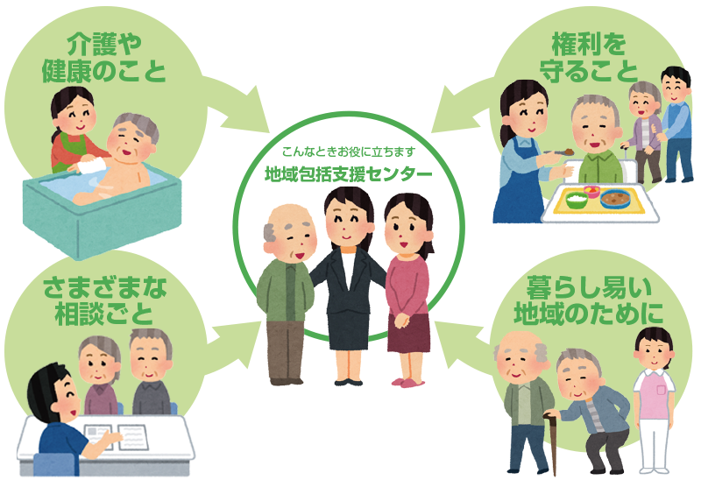
相談できるところ
・・・・・・・・・・・・・・・・・・・・・・・・・・・・・・・・・・・・・・・・・・・・・・・・・・・・・・・・・・・・・・・・・・・・・・・・・・・・・・・・・・・・・・・・・・・・・・・・・・・・
テキストP.26
地域包括支援センター
地域包括支援センターは、高齢者がいつまでも住み慣れた地域で生活ができるよう支援するための拠点で、センターには、主任介護支援専門員(主任ケアマネジャー)、保健師、社会福祉士などの専門職がいます。
高齢者に関する各種相談に応じてくれます
介護、福祉、医療、
健康、認知症のことなど
高齢者虐待の防止・早期発見に向けた取り組みや
虐待への対応、消費者被害の防止
成年後見制度についての相談対応など
元気ではつらつとした生活を送るため、また介護が必要な状態にならないように
介護予防の知識を伝える介護予防教室の開催などを行います。
Notes:
高齢者の各種相談に応じてくれる地域包括支援センターは、
高齢者がいつまでも住み慣れた地域で生活ができるよう支援するための拠点で、
地域包括支援センターには、主任介護支援専門員(主任ケアマネジャー)、保健師、社会福祉士などの
専門職がいます。
また、門真市では地域包括支援センター職員を、認知症地域支援推進員及び、認知症初期集中支援チーム員と位置づけ、できる限り住み慣れた地域で暮らし続けられるよう、認知症の人やその家族の支援に力を入れています。

Slide 41




生活を支える制度
・・・・・・・・・・・・・・・・・・・・・・・・・・・・・・・・・・・・・・・・・・・・・・・・・・・・・・・・・・・・・・・・・・・・・・・・・・・・・・・・・・・・・・・・・・・・・・・・・・・・
テキストP.28
成年後見制度
認知症・知的障がい、精神障がいなどの理由で判断能力が不十分な人について、ご本人の権利を守る援助者「成年後見人等」を選ぶことで、ご本人を法律的に支援する制度です。
法定後見制度
任意後見制度
ほとんど自分で
判断できない人
【後見人】
すべての法律行為を
代行します
判断能力が
著しく不十分な人
【保佐人】
裁判所が定めた重要な契約や財産管理の同意や取り消しを行います
（本人同意が必須）
判断能力が
不十分な人
【補助人】
裁判所が定めた特定の契約や財産管理の判断の手助けをします
（本人同意が必須）
判断能力が
十分にある人
【任意後見人】
ご本人の判断能力が不十分になった場合に
あらかじめ契約して
おいた内容で
支援します
Notes:
生活を支える制度に成年後見制度という制度があります。
認知症・知的障がい、精神障がいなどの理由で判断能力が不十分な人について、本人の権利を守る援助者「成年後見人等」を選ぶことで、本人を法律的に支援する制度です。

Slide 42

生活を支える制度
・・・・・・・・・・・・・・・・・・・・・・・・・・・・・・・・・・・・・・・・・・・・・・・・・・・・・・・・・・・・・・・・・・・・・・・・・・・・・・・・・・・・・・・・・・・・・・・・・・・・
テキストP.28
日常生活自立支援事業
判断能力が不十分な認知症の高齢者・知的障がい者・精神障がい者等の人で、自己の判断で日常生活を営むことが困難な人
契約時に本人の意思が確認できる人
どんな人が利用できるの？
判断能力が不十分な人（認知症高齢者・知的障がい者・精神障がい者等であって、
日常生活を営むのに必要なサービスを利用するための
情報の入手・理解・判断・意思表示を本人のみでは適切に行うことが困難な人）
+
本事業の契約の内容について判断し得る能力を有していると認められる人
相談・受付窓口
門真市社会福祉協議会
受付時間 平日9:00～17:30 （12:00～12:45は除く）
06-6902-6453
Notes:
生活を支える制度には、日常生活自立支援事業という社会福祉協議会の事業があります。
社会福祉協議会と契約を結びます。
福祉サービス利用の援助のほか、預貯金の払い戻しなど日常的な金銭管理の援助や、
定期的な訪問による、生活変化の察知などを無料、又は低額な料金で頼むことができます。
対象者は、判断能力が不十分な認知症の高齢者、知的障がい者、精神障がい者等の人で、
自己の判断で日常生活を営むことが困難な人のうち、契約時に本人の意思が確認できる人が
対象となっています。

Slide 43
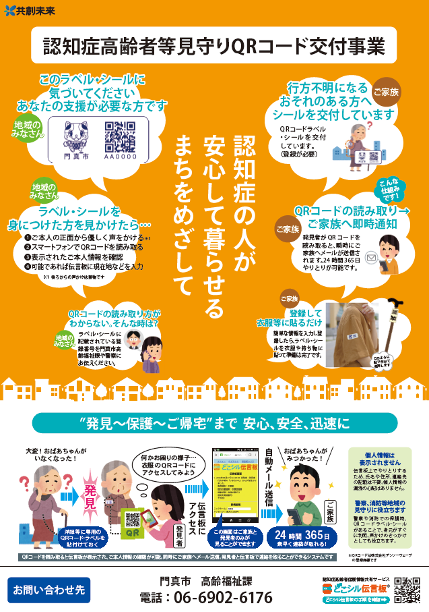
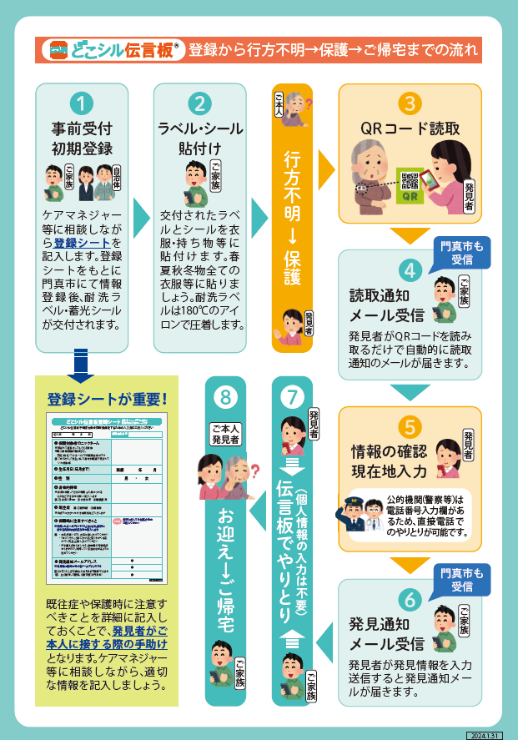
認知症高齢者等見守りQRコード交付事業
Notes:
認知症高齢者等見守りQRコード交付事業
これは、認知症等により行方不明になる心配のある人が対象で、
あらかじめ登録された人が、行方不明になった際、
衣類などに貼ったQRコードが読み取られると、家族などへ瞬時に発見通知メールが届きます。
発見者がQRコードを読み取ることで、対象者のニックネームや注意すべきことなどが表示され、
対処方法がわかります。
システムは個人情報を使用せず、発見者と家族などはチャット形式の伝言板で情報交換ができ、
お迎えまでのやり取りを敏速に行うことができます。
申請、問い合わせ先は門真市高齢福祉課です。

Slide 44
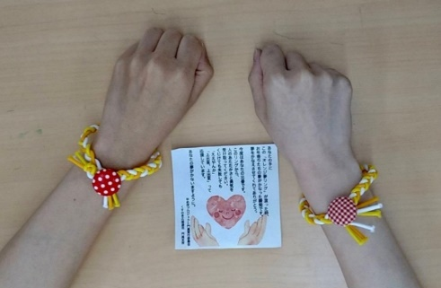

今からみなさんも認知症サポーターです！
認知症になっても安心して暮らし続けられる地域をみんなでつくっていきましょう！
１本でも２本でもなく、３本が交互にしっかりと編まれた三つ編み
この三つ編みの１本１本にいろいろな想いが託され「支える側」、「支えられる側」という関係性ではなく認知症の人や地域の人、施設で暮らしている人、施設に通っている人、たくさんの人が、
それぞれのできる場所で、できることを担いあい、心を込めて作られています。
三色のゴムを通して『出会い（ご縁）「やさしい手の輪（わ）」』
『お互いを助け合う仲間「温かい心の（わ）』
『笑顔でつながる喜びの「笑（わ）」』となりますように。
Notes:
今からみなさんも認知症サポーターです！
認知症になっても安心して暮らし続けられる地域をみんなでつくっていきましょう！
認知症サポーターの証、認知症サポーターカードと、
門真市オリジナルの三つ編みリング（オレンジ夢リング）をお渡しします。
オレンジ夢リングにはいろんな思いが込められています。
１本でも２本でもなく、３本が交互にしっかりと編まれた三つ編み、
この三つ編みの１本１本にいろいろな想いが託され、「支える側」、「支えられる側」という関係性ではなく、
認知症の人や地域の人、施設で暮らしている人、施設に通っている人、たくさんの人が、それぞれの
できる場所で、できることを担い合い、心を込めて作られています。
三色のゴムを通して『出会い（ご縁）「やさしい手の輪（わ）」』『お互いを助け合う仲間「温かい心の（わ）』『笑顔でつながる喜びの「笑（わ）」』となりますようにと、いろんな意味が込められています。

Slide 45
認知症サポーターとは
・・・・・・・・・・・・・・・・・・・・・・・・・・・・・・・・・・・・・・・・・・・・・・・・・・・・・・・・・・・・・・・・・・・・・・・・・・・・・・・・・・・・・・・・・・・・・・・・・・・・
「なにか」特別なことをする人ではありません
テキストP.5
認知症について正しく理解し、偏見をもたず
認知症の人や家族に対して温かく見守り
自分にできる範囲でサポートを行う応援者です。
自分にどんなことができるか考えてみましょう！
Notes:
写真は一部ですが、認知症カフェなどで活躍されているサポーターさんもいらっしゃいます。
自分に何ができるかなーと考えてみませんか！
＊お持ちの写真があれば、差し替えてご利用ください。

Slide 46
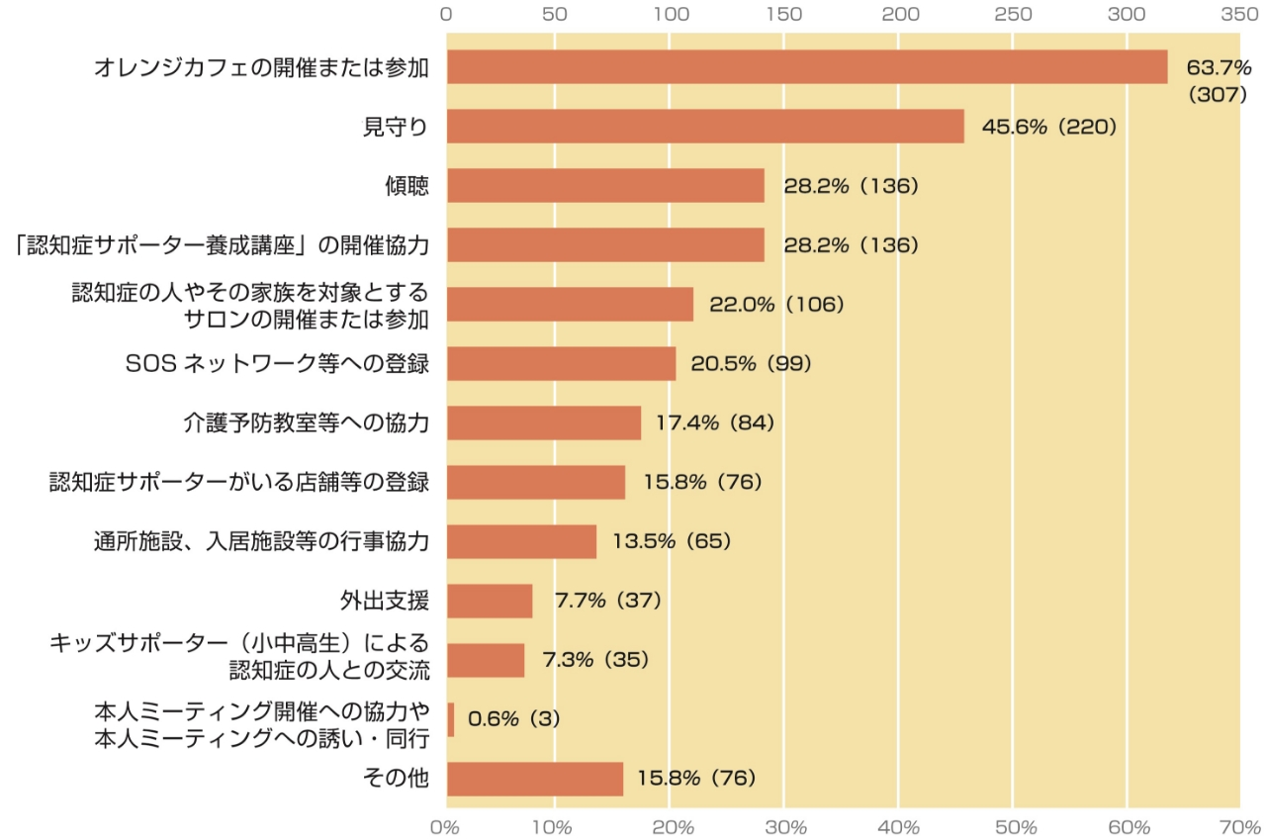
認知症サポーターはどんなことをしているの？
・・・・・・・・・・・・・・・・・・・・・・・・・・・・・・・・・・・・・・・・・・・・・・・・・・・・・・・・・・・・・・・・・・・・・・・・・・・・・・・・・・・・・・・・・・・・・・・・・・・・
テキストP.6
近所に気になる人がいればさりげなく見守る
認知症になっても友人づきあいを続けている
認知症の人と暮らす家族の話し相手になっているなど
金融機関をはじめとする職域の人たちも
認知症サポーターとなって
適切な対応をとることや
関係機関と連携を図るなど
活躍されています
Notes:
認知症の人にとって、友人との交流や行きつけの場所への散歩・買い物の外出等、馴染みのある環境で過ごす
ことが、症状の安定につながります。
認知症の人が地域で暮らし続けるためには、周囲の理解や見守り、声かけが必要です。
ご近所づきあいや仕事の中で、認知症の人と出会うことがあれば、温かい目での見守りをお願いします。
特に何かをしなくても、「あの家のおばあさん最近見かけないなぁ」とか、
「いつも出会うおじいさん、今日は元気がなかったなぁ」と、顔見知りの人を気に掛けることが支援につながるときも
あります。
顔なじみの間柄なら挨拶をするのも良いと思います。
「認知症になっても安心して暮らし続けられる地域」を一緒につくっていきましょう。
また、家族も支えを必要としています。
「夜なのに寝てくれない」、「少し目を離した間にいなくなってしまうことがある」等、症状が進行していくなかで、
家族は対応に疲れ、介護を担いきれない局面にぶつかることもあります。
「近所に迷惑をかけているのでは」という思いを持っている場合もあります。
そんな家族の大変さを知り、気持ちに寄り添って、「どんな応援ができるのかな」と考えてみることも、
認知症になっても安心して暮らし続けられる地域をつくるためには大切です。

Slide 47
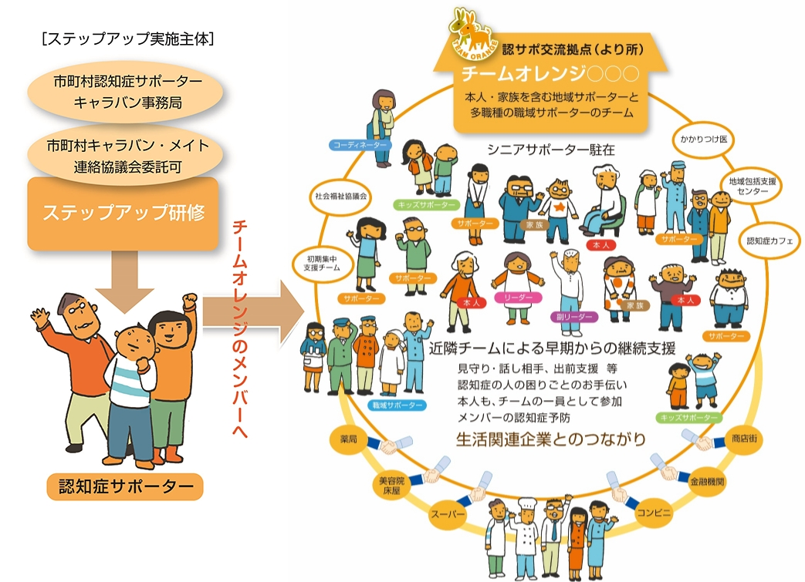
チームオレンジとは
・・・・・・・・・・・・・・・・・・・・・・・・・・・・・・・・・・・・・・・・・・・・・・・・・・・・・・・・・・・・・・・・・・・・・・・・・・・・・・・・・・・・・・・・・・・・・・・・・・・・
認知症の人が支えられる側だけではなく、チームの一員として地域をつなぐ垣根のない活動
本人も家族も身近に相談できる仲間がいる
本人の「やってみたい！」・「やってみよう！」という声をきっかけに誰もが役割をもって楽しめる活動
テキストP.6
いざというとき
誰かが気づいて
声をかけてくれる
仲間と一緒に趣味や
好きなことが続けられ
楽しい時間を
過ごすことができる
安心して自分のペースで
行動できる
門真市では
認知症の人も地域の高齢者も子どもも老若男女問わず
地域のみんながともにつながりあい、誰もが支えあうことができる共生社会を目指しています
Notes:
チームオレンジは、認知症の人が支えられる側だけではなく、
チームの一員として地域をつなぐ垣根のない活動です。
本人も家族も身近に相談できる仲間がいる、
本人の「やってみたい！」、「やってみよう！」という声をきっかけに、誰もが役割をもって楽しめる活動です。
今回、受講いただいた皆さまにも、認知症サポーターとして！チームの一員として！
他人事としてではなく、認知症に優しい社会、誰もが支えあうことができる共生社会となりますよう
皆さまのできる範囲で、「安心して暮らし続けられる門真」を一緒につくっていきましょう！

Slide 48
認知症サポーターキャラバンとは
・・・・・・・・・・・・・・・・・・・・・・・・・・・・・・・・・・・・・・・・・・・・・・・・・・・・・・・・・・・・・・・・・・・・・・・・・・・・・・・・・・・・・・・・・・・・・・・・・・・・
テキストP.3
認知症を正しく理解し認知症に対する誤解と偏見を解消し、
認知症の人や家族を応援する「認知症サポーター」を増やし
安心して暮らせるまちをみんなでつくっていくことをめざしている事業で2005年から全国で展開されています。
全国
2025年３月末現在→1602万8254人
門真市
2025年３月末現在→8766人
～門真市での目標～
2025年度は一年間に５７１人の
認知症サポーター養成を目標にしています！
Notes:
認知症サポーターキャラバンとは、認知症を正しく理解し認知症に対する誤解と偏見を解消し、
認知症の人や家族を応援する「認知症サポーター」を増やし、
安心して暮らせるまちをみんなでつくっていくことをめざしている事業で、
2005年から全国で展開されています。

Slide 49
テキストP.30
・「認知症」へのあなたのイメージは変わりましたか？
・自分が認知症になったら、どのような暮らし、どのような地域だったら心強いか考えてみましょう
・「認知症サポーター」として、できそうなこと、やってみたいことを考えてみましょう
テキスト（P30）最後のページの記入シートに自由に書いてみましょう。
Notes:
・「認知症」へのあなたのイメージは変わりましたか？
・自分が認知症になったら、どのような暮らし、
どのような地域だったら心強いか考えてみましょう
・「認知症サポーター」として、できそうなこと、
やってみたいことを考えてみましょう
テキスト（P30）最後のページの記入シートに自由に書いてみましょう。

